Slide 1
Dumbo数据流处理：
基于HBase的增量事务系统

Slide 2
概要
Google基于分布式事务的增量处理系统
HBase与BigTable
HBase Coprocessor
What shall we do?
系统架构
分工与进度安排

Slide 3
Google基于分布式事务的增量处理系统
Large-scale Incremental Processing Using Distributed Transactions and Notifications
使用添加访问控制列的方式实现分布式事务，访问控制列对用户透明。
Notification：相当于触发器机制。
Observer：注册函数到所有tablet服务器上的指定列

Slide 4
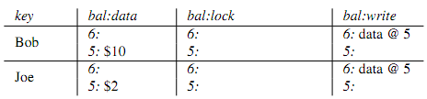
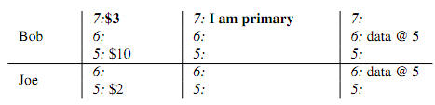
Percolator事务
1） 初始状态
2） Bob减7元

Slide 5
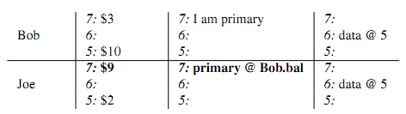
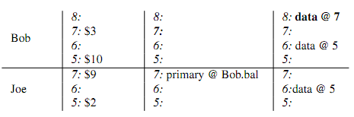
Percolator事务
3） Joe加7元
4） Bob锁解除，记录更新

Slide 6
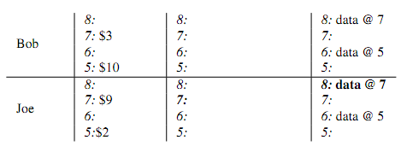
Percolator事务
5） Joe锁解除，记录更新

Slide 7
HBase与BigTable
HBase: region(默认256M) == BigTable: tablet
都支持单行事务，不支持多行事务（Percolator在Bigtable实现了多行事务）
数据由数据块构成（默认64K）
基于时间戳的多版本
用户还可制定 TTL(time-to-live),当数据到期后会被清除
在大量数据导入时， HBase 的客户端可以选择忽略 WAL(Write-Ahead-Log)
ZooKeeper 被 HBase 用来协调任务并非当成锁服务。总体说来， HBase 使用 ZooKeeper 达到了 BigTable 使用 Chubby 的效果，只有语义有点细微区别。

Slide 8
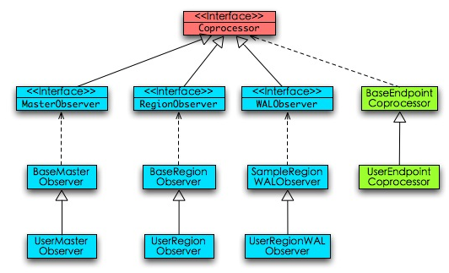
HBase Coprocessor
Coprocessor分为Observer和EndPoint。可以将observer模式看成数据库中的触发器，而endpoint可以看成是存储过程。

Slide 9
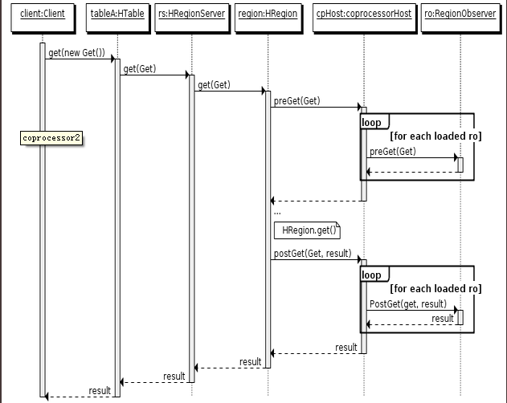
Observer

Slide 10
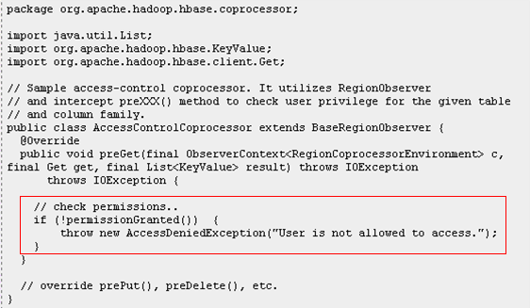
使用Observer实现访问控制

Slide 11
Observer操作接口
MasterObserver:
(1) preCreateTable, postDeleteTable,
xxxModifyTable
(2) xxxAddColumn, xxxModifyColumn,
xxxDeleteColumn
(3)xxxEnableTable, xxxDisableTable
(4)xxxMove , xxxAssign, xxxUnassign
(5)xxxBalance, xxxBalanceSwitch
(6)preShutdown , preStopMaster , postStartMaster
Notes:
xxxBalanceSwitch(final ObserverContext<MasterCoprocesssorEnvironment> ctx , finale boolean newValue) // newValue: flag value （flag used to enable/disable region balancing）

Slide 12
Observer操作接口
RegionObserver: 38个操作接口
WALObserver:
preWALWrite , postWALWrite

Slide 13
EndPoint
EndPoint可以看出用一个客户端包装了的一个HTable实现，用户可以自定义地包装一些数据库常用操作，比如max, min, sum , count等等。
这就很类似一个简单的mapreduce，map就是在目标region server上的那些region，而reduce则是客户端。

Slide 14
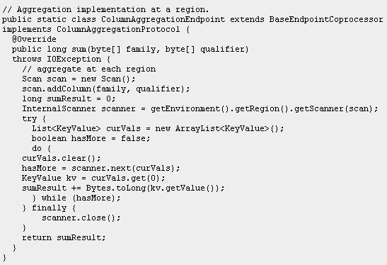
EndPoint

Slide 15
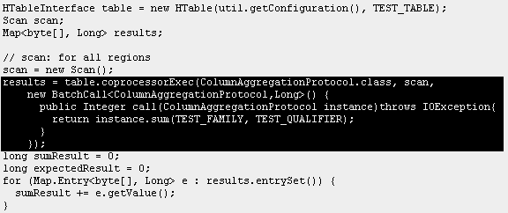
EndPoint

Slide 16
What shall we do?
实现multi-row transaction
在Observer中使用transaction完成操作
实现系统的服务端
实现系统的客户端（thrift或arvo实现）

Slide 17
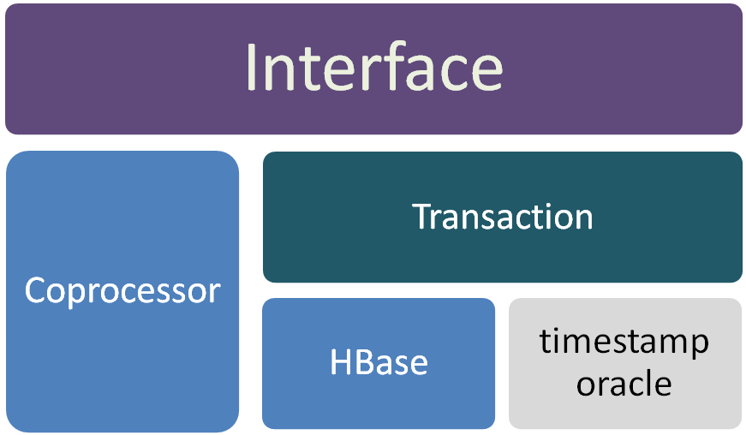
系统架构

Slide 18
分工与进度安排
见word文档

